Slide 1
Массовые оздоровительные, физкультурные, спортивные соревнования

Slide 2

Массовая оздоровительная, физкультурная и спортивная работа является важной формой физического воспитания учеников, составной частью всей воспитательной и культурно-массовой работы, осуществляемой в школе.

Slide 3

Планирование, организацию и проведение этой работы осуществляет спортивный клуб, который является первичным коллективом физической культуры - основным звеном физкультурного движения.

Slide 4
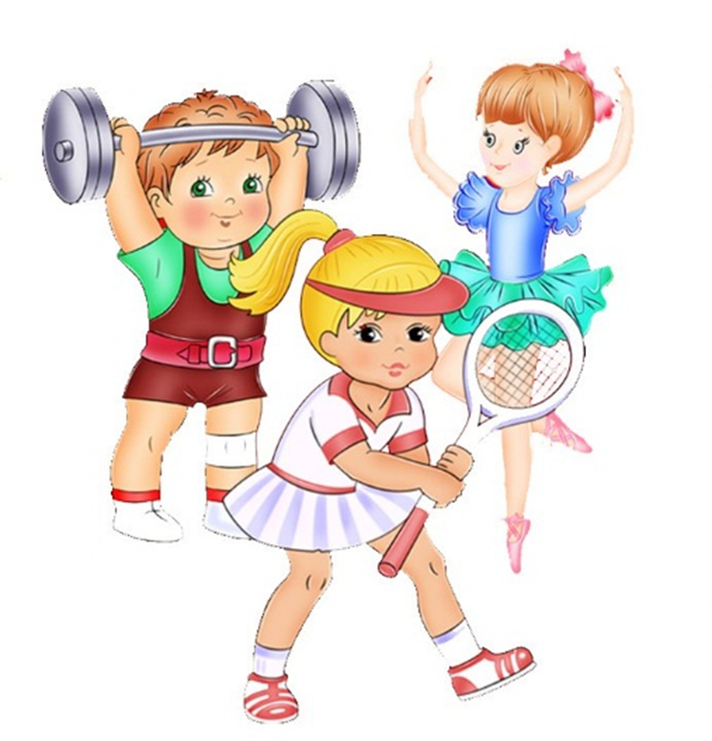
Основой деятельности спортивного клуба является широкая самодеятельность, самоуправление и самообслуживание его членов с привлечением к работе ученического спортивного актива.

Slide 5
Обязанности спортивного клуба:
-проводить работу по планированию развития физической культуры и спорта в школе;
-обеспечить повышение уровня спортивного мастерства спортсменов, подготовку спортсменов - разрядников;
-участвовать в проведении массовых физкультурных и спортивных мероприятиях школы (спартакиад, спортивных праздников, эстафет, спортивных соревнований и др.);
-проводить подготовку и обеспечивать участие сборных команд школы и отдельных спортсменов в соревнованиях, проводимых вышестоящими организациями (первенство района, области).

Slide 6
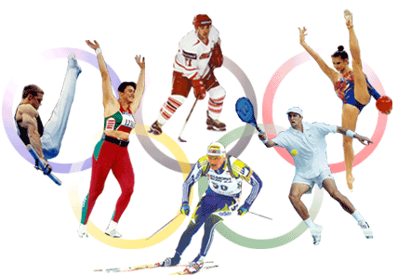
Спортивные соревнования являются одной из наиболее эффективных форм организации массовой оздоровительной, физкультурной и спортивной работы.

Slide 7
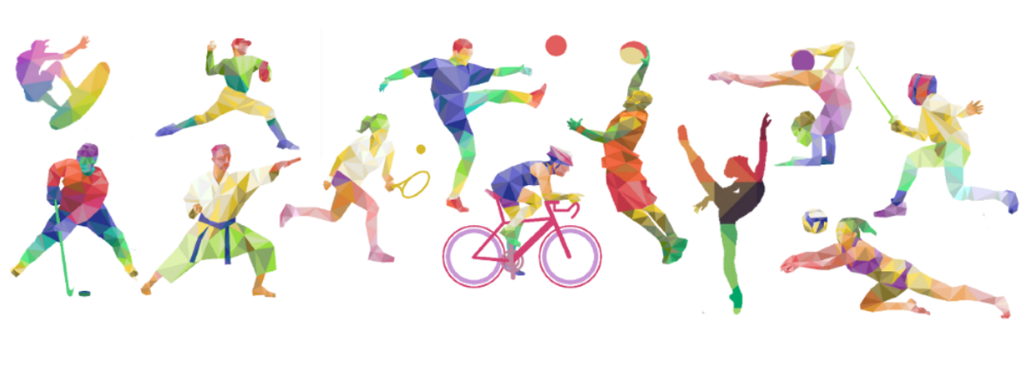
Спортивные соревнования используются для подготовки к последующим, более ответственным, соревнованиям; отбора, выявления спортивных данных и спортивной подготовленности, проверки качества и учебно-тренировочной и воспитательной работы; агитация за спорт, пропаганды идей физического воспитания и спорта.

Slide 8

Благодарю за внимание!

